Slide 2
专题三 现代文阅读Ⅱ——文学类文本阅读(散文)

Slide 3
学习任务6:探究散文文本

Slide 4
学习任务6:探究散文文本
题型1:标题类探究(以教材《故都的秋》为例)
郁达夫《故都的秋》标题含义丰富:“故都”两个字指明描写的地点,含有深切的眷念之意,也暗含着一种文化底蕴;“秋”字明确写作的时令,与“故都”结合在一起,暗含着自然景观与人文景观相融合的境界。
一、标题的特点及作用
标题是散文的眼睛,对考生把握文章具有重要的作用。要理解标题的含义,先要了解标题的特点与作用。

Slide 5
特点 | 作用
以时间、地点、环境为题 | ①点明时间、地点、环境,提供背景,渲染氛围;②突出散文的主题;③作为线索,设置悬念。
以物件为题 | ①结构线索,使文章结构严谨;②设置悬念,引发联想;③寄托作者的情感,揭示主题,隐含比喻义、象征义等。
以人物为题 | ①突出人物形象;②暗示叙事内容;③紧扣中心,突出主题。
以形象特征为题 | ①展开内容,呼应细节;②对比讽刺,强化表达效果。
以事件为题 | ①突出主要事件;②紧扣中心,突出主题。
以问题为题 | 设置悬念,引发思考。

Slide 6
二、探究标题“五思考”
1.思考标题的表层含义和深层含义。以词组或短语为标题的,要注意词语的引申义、比喻义、象征义等;以短语为标题的,要注意标题的表层含义和隐含在文中的深层含义。
2.思考标题是否点明写作对象的特点或写作内容。有的作品标题直接点出了作者写作的对象。解答时要特别关注写作对象的特点,探究作者为何写这一对象。有的标题则在写作对象前添加了修饰或限制性词语,组成偏正结构的短语。解答时,要注意通过写作对象前面的修饰语,结合文章内容仔细揣摩其内在含义,明确作者的观点和态度。
3.思考标题是否表达了作者主观的感情和态度。要特别注意标题中表达感情的词语,这些词语往往是作者对写作对象内在感情的概括,要结合文章内容准确理解其含义。

Slide 7
4.思考标题是否揭示了文章的主旨或哲理。有些作品是以短语为标题的,这些标题常常就是主旨的表达或哲理的启示。
5.思考标题是不是文章的线索或结构思路。从构思看,写景状物的散文如果以写作对象为标题,这个写作对象常常就成了文章的线索,并能够设定全文的结构思路。
三、标题探究题设问形式及审题定向
设问形式 | 1.(2021年北京卷)请结合文章内容,谈谈文章标题《心灵的呼吸》包含了哪些含义。 2.(2019年天津卷)文章的标题具有多重意蕴,请结合全文加以分析。
审题定向 | 题干中往往有“包含”“具有”等作答动词和“文章标题”“标题作用”等表答题方向的名词。

Slide 8
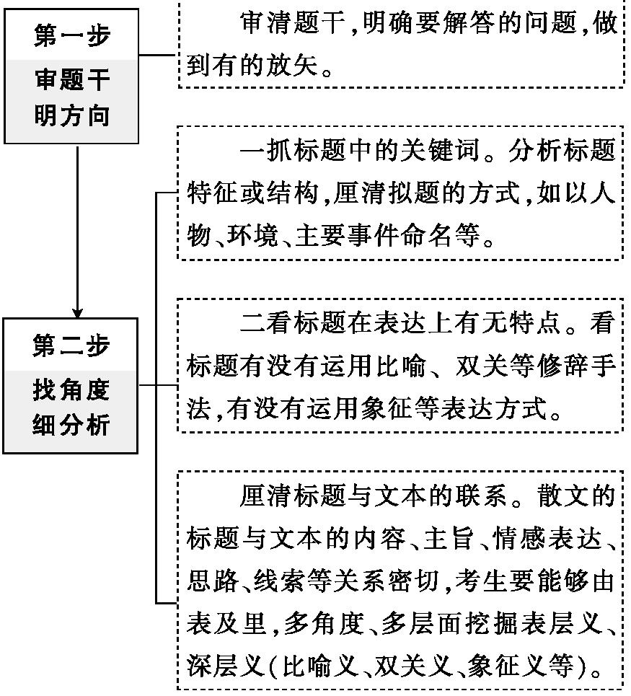
四、“两步骤”解答标题探究题

Slide 9
(2018年北京卷)阅读下面的文字,完成后面的题目。
水缸里的文学
①我始终认为,我的文学梦,最初是从一口水缸里萌芽的。
②我幼年时期自来水还没有普及,一条街道上的居民共用一个水龙头,因此家家户户都有一个储水的水缸,我们家的水缸雄踞在厨房一角,像一个冰凉的大肚子巨人,也像一个傲慢的家庭成员。记得去水站挑水的大多是我的两个姐姐,她们用两只白铁皮水桶接满水,歪着肩膀把水挑回家,哗哗地倒入缸中。我自然是袖手旁观,看见水缸里的水转眼之间涨起来,清水吞没了褐色的缸壁,我便有一种莫名的亢奋。现在回忆起来,亢奋是因为我有秘密,秘密的核心事关水缸深处的一只河蚌。

Slide 10
③请原谅我向大人们重复一遍这个过于天真的故事。故事说一个贫穷而善良的青年在河边捡到一只被人丢弃的河蚌,他怜惜地把它带回家,养在唯一的水缸里。按照童话的讲述规则,那河蚌自然不是一只普通的河蚌,蚌里住着人,是一个仙女!也许是报知遇之恩,仙女每天在青年外出劳作的时候从水缸里跳出来,变成一个能干的女子,给青年做好了饭菜放在桌上,然后回到水缸钻进蚌里去。而那贫穷的吃了上顿没下顿的青年,从此丰衣足食,在莫名其妙中摆脱了贫困。
④我现在还羞于分析,小时候听大人们说了那么多光怪陆离的童话故事,为什么独独对那个蚌壳里的仙女的故事那么钟情?如果不是天性中有好逸恶劳的基因,就可能有等待天上掉馅饼的庸众心理。我至今还在怀念打开水缸盖的那些瞬间,缸盖揭开的时

Slide 11
候,一个虚妄而热烈的梦想也展开了:我盼望看见河蚌在缸底打开,那个仙女从蚌壳里钻出来,一开始像一颗珍珠那么大,在水缸里上升,上升,渐渐变大,爬出来的时候已经是一个正规仙女的模样了。然后是一个动人而实惠的细节,那仙女直奔我家的八仙桌,简单清扫一下,她开始往来于桌子和水缸之间,从水里搬出一盘盘美味佳肴,一盘鸡,一盘鸭,一盘炒猪肝,还有一大碗酱汁四溢香喷喷的红烧肉!(仙女的菜肴中没有鱼,因为我从小就不爱吃鱼)
⑤很显然,凝视水缸是我最早的阅读方式,也是我至今最怀念的阅读方式。这样的阅读一方面充满诗意,另一方面充满空虚,无论是诗意还是空虚,都要用时间去体会。我从来没有在我家的水缸里看见童话的再现,去别人家揭别人家的水缸也一样,除了水,

Slide 12
都没有蚌壳,更不见仙女。偶尔地我母亲从市场上买回河蚌,准备烧豆腐,我却对河蚌的归宿另有想法,我总是觉得应该把河蚌放到水缸里试验一下,我试过一次,由于河蚌在水里散发的腥味影响水质,试验很快被发现,家里人把河蚌从缸底捞出来扔了,说,水缸里怎么养河蚌?你看看,辛辛苦苦挑来的水,不能喝了,你这孩子,聪明面孔笨肚肠!
⑥我童年时仅有的科学幻想都局限于各种飞行器,我渴望阅读,但是身边没有多少适合少年儿童的书,我想吃得好穿得光鲜,但我的家庭只能提供给我简陋贫困的物质生活。这样的先天不足是我童年生活的基本写照,今天反过来看,恰好也是一种特别的恩赐,因为一无所有,所以我们格外好奇。我们家家都有水缸,一只水缸足以让一个孩子的梦想在其中畅游,像一条鱼。孩子眼里的世界与孩子身体一样有待发育,现实是未知的,如同未来一样,刺激想象,刺激智力,我感激那只水缸对我的刺激。

Slide 13
⑦我一直相信,所有成人一本正经的艺术创作与童年生活的好奇心可能是互动的。对于普通的成年人来说,好奇心是广袤天空中可有可无的一片云彩,这云彩有时灿烂明亮,有时阴郁发黑,有时则碎若游丝,残存在成年人身上所有的好奇心都变得功利而深奥,有的直接发展为知识和技术。对人事纠缠的好奇心导致了历史哲学等等人文科学,对物的无限好奇导致了无数科学学科和科技发明。而所谓的作家,他们的好奇心都化为了有用或无用的文字,被淘汰,或者被挽留。这是一个与现代文明若即若离的族群,他们阅读,多半是出于对别人的好奇,他们创作,多半是出于对自己的好奇。在好奇心方面,他们扮演的角色最幸运也最蹊跷,似乎同时拥有幸运和不幸,他们的好奇心包罗万象,因为没有使用价值和具体方向而略显模糊,凭借一颗模糊的好奇心,却要对现实

Slide 14
世界做出最锋利的解剖和说明,因此这职业有时让我觉得是宿命,是挑战,更是一个奇迹。
⑧一个奇迹般的职业是需要奇迹支撑的,我童年时期对奇迹的向往都维系在一只水缸上了,时光流逝,带走了水缸,也带走了一部分奇迹。我从不喜欢过度美化童年的生活,也不愿意坐在回忆的大树上卖弄泛滥的情感,但我绝不忍心抛弃童年时代那水缸的记忆。这么多年来,我其实一直在写作生活中重复那个揭开水缸的动作,谁知道这是等待的动作还是追求的动作呢?从一只水缸看不见人生,却可以看见那只河蚌,从河蚌里看不见钻出蚌壳的仙女,却可以看见奇迹的光芒。
(取材于苏童的同名散文)

Slide 15
本文标题《水缸里的文学》意蕴丰富,综观全文,你如何理解其中的寓意?以此为题有怎样的表达效果?
答案 寓意:①水缸与作者的童年密切相伴,是作者在童年时认识世界、体味人生、引发文学梦的主要对象;②水缸引发了关于河蚌故事的论述,激发了作者的诗意想象,是作者阅读和体会世界的方式;③因为小时候受物质条件限制,作者渴望但无法阅读儿童书,水缸开发了作者的想象力和智力;④水缸是作者童年时期的记忆,保留了作者的好奇心,保留了其奇迹般的创作活力。
表达效果:①作为贯穿全文的线索,生动形象,激发读者的想象力,引发读者的阅读兴趣,由事及理,作者通过幼年与水缸的关系,以及对水缸的好奇和想象,表达了对文学创作的看法;②揭示文章的主旨,保持好奇心,面对社会现实,从平凡的生活中开发孩子的想象力和智力,探索现实中的未知,体味人生,让孩子找到寄托物去创造奇迹。

Slide 16
第一步:审题干,明方向。
“对标题《水缸里的文学》寓意的理解”——探究标题的内涵。“以此为题有怎样的表达效果?”——分析标题的作用。
第二步:找角度,细分析。
从文中找出与“水缸”“文学”相关的、具有揭示主旨作用的句子,如第①段“我始终认为,我的文学梦,最初是从一口水缸里萌芽的”,第⑤段“很显然,凝视水缸是我最早的阅读方式”,第⑥段“一只水缸足以让一个孩子的梦想在其中畅游……我感激那只水缸对我的刺激”,第⑧段“一个奇迹般的职业是需要奇迹支撑的……也带走了一部分奇迹”“这么多年来,我其实一直在写作生活中重复那个揭开水缸的动作”等,通过概括和提炼关键词,可以归纳出“水缸里的文学”的寓意。表达效果主要从标题的形象性、结构作用、主旨作用等角度考虑。

Slide 17
题型2:意蕴类探究(以教材《一个消逝了的山村》为例)
冯至先生在《一个消逝了的山村》中说:“但在生命的深处,却和他们有着意味不尽的关联。”作者这样说的深层意蕴包括:①作者认为人与人之间只要有联系的事物,不管时空的间隔有多远,彼此的生命都有声息相通的地方;②土地上的一切曾以坦白和恩惠对待那消逝了的村庄,如今居住的村庄同样给了“我”的生命许多滋养。
一、意蕴含义
散文作品往往具有丰富的意蕴,有社会的、政治的、道德的意义,有现实的、历史的意义,有民族心理的、人文精神的意义,也有心理的、情感的、审美的意义。

Slide 18
从读者角度来说,理解作品意蕴有两层含义:一是对作品本身蕴含的思想、情感的把握,二是对作品思想观点和情感态度的个性思考。
二、探究意蕴题设问形式及审题定向
设问形式 | 1.(2021年全国甲卷)普希金的临终遗言是理解本文的钥匙,请简要分析。 2.(2018年浙江卷)根据全文,分析作者“感到如此新奇和庆幸”的深层意蕴。
审题定向 | 题干中往往有“分析”“蕴含”等作答动词和“意蕴”“态度”等表答题方向的名词。

Slide 19
三、探究意蕴题思考“五角度”
角度 | 说明
内容 | 结合文本的形象、描写的情境(或细节)、抒情议论性语句等进行探究。
主旨、结构 | 结合文本的结构(开头、主体、结尾),从主题和主要的情感倾向两方面进行探究。
作者 | 结合作者的思想观点、生平经历、文章的写作背景等进行探究。
读者 | 结合读者的感受(对文本重要思想、情感的感受和自身生活的感受)进行探究。(这一角度适用于对文本的思想观点或情感倾向进行个性化的解读)
时代 | 结合时代背景、现实情况进行探究。

Slide 20
四、探究意蕴题挖掘“两层面”
表层意蕴 | 文本中涉及的基本内容,如文中的人、事、物、景等材料所蕴含的不同意义以及体现出的作者的情感倾向。
深层意蕴 | 1.民族心理。爱好和平、厌恶战争、精忠报国、崇尚自然,宁静、中庸、稳重、安土重迁、叶落归根、知足常乐、吃亏是福,等等。 2.人文精神。一方面指人的意义和价值、社会责任、个人尊严、人生理想等,核心是人的价值追求;另一方面指人性的关怀,如对生命的关怀,对弱势群体的关怀,对苦难的悲悯情怀,等等。 3.学科认知。主要指哲理,美学、文学原理,历史规律,等等。

Slide 21
(2021年全国甲卷)阅读下面的文字,完成后面的题目。
当痛苦大于力量的时候
王小鹰
①我认识他是在我们家附近的街心花园里,那时还没上小学。奶奶每星期从保育园接我回家,路过那小小的三角花园,我指着他的雕像问:“他叫什么名字?”奶奶摇摇头,奶奶知道秦香莲和王宝钏,但不知道这个有着卷曲鬓角的男人是谁。后来读书了,老师讲了老渔夫和小金鱼的故事,并带我们到那三角花园,指着他说:“那个美丽的故事就是他写的,他叫普希金。”
②汽车愈来愈靠近米哈伊洛夫斯克村,我的心情从焦虑逐渐趋于宁静。刚到普斯科夫的时候,听导游小姐说普希金父母的庄园不开放,我们全都急了起来,导游小姐多方努力,终于遂了我们的夙愿。

Slide 22
③穿过五彩斑斓的矮树林,满地的落叶在脚下咔嚓咔嚓作响,像是大地絮絮地向我们诉说一个古老的故事。没有其他参观的人,雨雾横亘处传出间歇的啁啾鸟鸣。大家无意言谈,都静静地品尝着悠远的诗意。我仿佛看见一个忧郁的白衣少女,正沿着落叶铺满的小路缓缓地走来,她就是达吉雅娜,我最钟爱的女性。1824年普希金遭受当局的迫害,被押解到米哈伊洛夫斯克村流放,他在这里完成了《叶甫盖尼·奥涅金》的重要章节。记得在大学中文系读书的时候,曾经为了书中的女主人公达吉雅娜与同学们争论。有的同学不喜欢她,认为她拒绝奥涅金的求爱,是为了维护她贵妇人的名声与地位而压抑本性;我却以为她拒绝奥涅金,是因为她看透了奥涅金只是在追求围绕她贵妇人身份的显赫与虚荣,而那些正是达吉雅娜所厌恶的。她的感情真挚、道德纯洁、性格坚忍,虽不合时宜却具有永久的魅力。

Slide 23
④一位年轻女子款款地走来,短发,着呢裙,碧蓝的大眼。不是幻觉,也不是达吉雅娜,她是米哈伊洛夫斯克村的讲解员,毕业于列宁格勒大学的高才生。她的气度与庄园的气氛很相配,她讲话很有条理,娓娓动听,向我们介绍普希金在流放中的生活。
⑤普希金是一位伟大的俄罗斯民族诗人。在普斯科夫,我们与两位当地作家交谈时探讨过普希金的性格发展,他出身贵族却具有火一般的爱国热情与进步的自由思想,因此屡遭沙皇迫害。他的思想转变是曲折而复杂的,他曾经写过几首支持沙皇进攻波兰的诗,作品中也一度出现怀疑和悲观,然而如今世界上恐怕没有人会怀疑普希金的伟大了。普斯科夫的作家说,他们出了普希金的选集三卷本,收集了普希金的最优秀的作品。而我以为应该为普希金出全集,让后人了解一个完整的、复杂的、真正的普希金。

Slide 24
⑥到米哈伊洛夫斯克村前我们先去圣山寺院拜谒普希金之墓,他与他的父母葬在一起,竖着一尊简朴的锥形石碑,在小小纪念堂里,鲜花丛中有普希金的石膏面模,是从普希金的遗体上合下来的。四壁挂着巨幅油画,描绘了风雪天他与丹特士决斗的情景以及临终前他不可名状的痛苦。普希金的死因从来众说纷纭,有人说他仅为爱情而死,亦有人说丹特士其实是沙皇派的杀手。普希金的妻子是莫斯科公认的第一美人,经常出入于上流社交场合。当他收到那些有关他妻子的匿名信时,他感到的不是妒忌,而是人格上的侮辱。几年前沙皇为了让普希金的妻子能出入宫廷舞会,赠给普希金“宫廷近侍”的职务,他说:“我宁愿做奴隶,却永远不愿做弄臣!”普希金是为了维护人格的尊严而向丹特士挑战的。监视、流放,政治上的迫害都没有像人格受侮辱这样不可忍受,于是他奋起反抗社会的舆论。他并不是去寻找死亡,他是如战士那样视死如归。纪

Slide 25
念堂里那幅描绘普希金临终情景的油画下面,写着普希金的遗言:“我的痛苦已经大于我的力量了!”这样巨大的痛苦显然不仅仅是来自妻子的不贞,还有人格上的、事业上的种种,与其说诗人死于丹特士的子弹,不如说他是被当时沙皇统治下的压抑和黑暗窒息而死的。普希金是被来自社会的巨大痛苦吞噬的,因此他的死也不是属于个人的。
⑦细蒙蒙的雨一直似有似无地飘着,我们在米哈伊洛夫斯克村寻觅诗人的踪迹,心里沉淀着怀念、景仰与惆怅。我想起古人有一句话:峣峣者易缺,皎皎者易污。天才能感受到庸人感觉不到的痛苦,故而他们往往比庸人承担多得多的痛苦,故而他们的生命往往是那样的短暂而璀璨。人们是喜欢天才的命运还是庸人的生活呢?彩色的落叶铺满的林荫道在雨雾中静悄悄地延伸,就像我遏止不住的思绪……
(有删改)

Slide 26
普希金的临终遗言是理解本文的钥匙,请简要分析。
答案 示例:①临终遗言是理解普希金人生悲剧的线索,它将普希金个人的不幸与时代的痛苦联系起来,揭示出他人生悲剧的深层原因;②临终遗言是统摄全篇的“文眼”,文章的标题由此而来;③作者的情感抒发、思想表达也都与遗言有密切关系。
理解遗言的内容,既要分析其临终遗言的字面含义,又要联系主旨,把握其中蕴含的思想感情、观点、态度,可以从内容、结构、时代等方面进行分析。
1.内容、时代角度:
由第6段“这样巨大的痛苦显然不仅仅是来自……与其说……”对“痛苦”的阐释可知,普希金的人生悲剧不单单是他个人的不幸,更是当时沙皇统治下那个压抑和黑暗的时代

Slide 27
的不幸,他的痛苦属于社会的痛苦,造成他不幸的深层原因是那个社会、那个时代。全文紧紧围绕普希金的人生悲剧与反抗意识而展开,故其临终遗言也可视作文章的内在线索。
2.文章结构角度:
全文共有七段,普希金的遗言出现在第6段,而文章标题为“当痛苦大于力量的时候”,二者遥相呼应,统摄全篇。再进一步结合文章的行文脉络进行分析,第1段至第5段写童年记忆中的普希金,亲临普希金的流放地,联想到达吉雅娜、普希金的复杂与伟大。第6段分析普希金的死因:文意及情感不断深化,点出关键句,即普希金的遗言。作者分析普希金人生悲剧形成的原因,并在第7段直抒胸臆,点明对普希金的“怀念、景仰与惆怅”。可见,前文的叙事与描写是为后文的议论、抒情蓄势,情感逐步推向高潮,思考逐步深入,而“我的痛苦已经大于我的力量了”是起到总结和升华作用的关键句。

Slide 28
五、个性化探究
个性化阅读和有创意地解读 | 知识理解 | 个性化解读要求考生立足自我,充分调动生活经验和知识积累,在主动积极的思维和情感活动中感悟、体验文本,独立思考,获得自己的感受和见解,提升想象能力、思辨能力和概括能力。
 | 典型命题 | 1.(2021年上海卷第11题,选材为蔡维忠的《我的导师珀希拉》)在纪念珀希拉的活动上,你作为年轻科学家的代表发言,说“如果珀希拉还在世,我希望做她的学生,因为, ”。请结合全文补全发言内容。(100字左右) 2.(2019年北京卷第21题,选材为赵园的《北京的“大”与“深”》)作者久居北京,对北京文化既有亲切的感性体验,又有学者自觉的理性思考。作者从提笼架鸟的老人、窗外的西山、浏亮的鸽哨声等生活细节感知这座城

Slide 29
续表
个性化阅读和有创意地解读 | 典型命题 | 市的文化精神。试借助这种由表及里的感知方式,来谈谈你对自己所生活的周边世界(如城镇、社区、学校、家庭等)的认识与思考。要求:不要透露你所在学校的信息。 3.(2015年四川卷第18题,选材为范烟桥的《太湖碎锦》)文中说:“近观不如远眺之美,大凡山水之胜,都有这个境界。”你是否赞同这个说法?结合本文和生活实际,谈谈你的思考。 4.(2015年湖北卷第19题,选材为彭程的《头脑中的旅行》)与现实中的旅行相比,“头脑中的旅行”是一种替代性的旅行,它可以满足人们对远方的向往吗?请结合文章内容和个人生活体验,谈谈你的看法。
审题指津 | 题干中有“结合个人生活体验”“结合你的经历”之类的文字。

Slide 30
续表
个性化阅读和有创意地解读 | 分析思路 | ①阐述对作品的深刻理解,发掘作品的丰富意蕴;②表达对作品的独到感受和创造性的见解;③积极拓展,联系实际生活、社会现实等进行分析。
 | 答题方法 | 1.文本角度。从文本中抽取语句,提炼认识与启示。 2.个人角度。结合自己的理解进行分析。3.社会角度。作为一个社会成员,应当具备什么样的社会意识,为社会做些什么,要有社会担当精神。
 | 答题模板 | 亮明自己的观点+结合文本观点进行阐述+联系个人生活实际进行阐述+延伸到社会生活领域。

Slide 31
(2020年天津卷)(文本见学习任务2例3)
请参照《线条之美》的审美角度点评下面这首描写劳动者的小诗。
脊 梁
罗长城
一条力的弧线,
一道破土的犁圈,
一条飞来的彩虹,
一架厚的青峦。

Slide 32
答案 ①诗歌选择“弧线”“犁圈”“彩虹”“青峦”四个富有代表性的意象,为我们展现了“脊梁”的具体意蕴,不仅具有韵律美,更富有画面美。②诗歌用语简洁,善用修辞,言简义丰,用“彩虹”比喻劳动者“力的弧线”,用“青峦”比喻“犁圈”,讴歌了劳动者的优秀品格,赞美了劳动创造美好的伟大意义。
解析 解答此题时,考生需要准确把握《线条之美》的审美角度,结合小诗中表现的线条,从内容、主题、语言表达等角度进行合理解读。

